Slide 1
Il Sistema binario
Come eseguono le operazioni i computer?

Slide 2
Obiettivi
Sapere cos’è un sistema di numerazione
Avere un’idea di cosa sia il sistema numerico binario
Fare semplici operazioni con esso
Utilizzi in campo reale

Slide 3
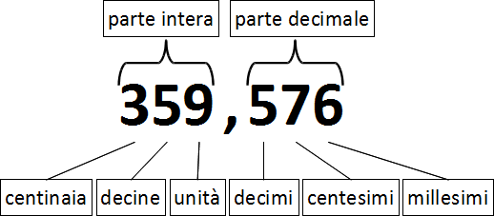
Cos’è un sistema di numerazione?
Un sistema di numerazione è un modo di esprimere e rappresentare i numeri attraverso un insieme di simboli
L’uomo usa il sistema numerico decimale

Slide 4
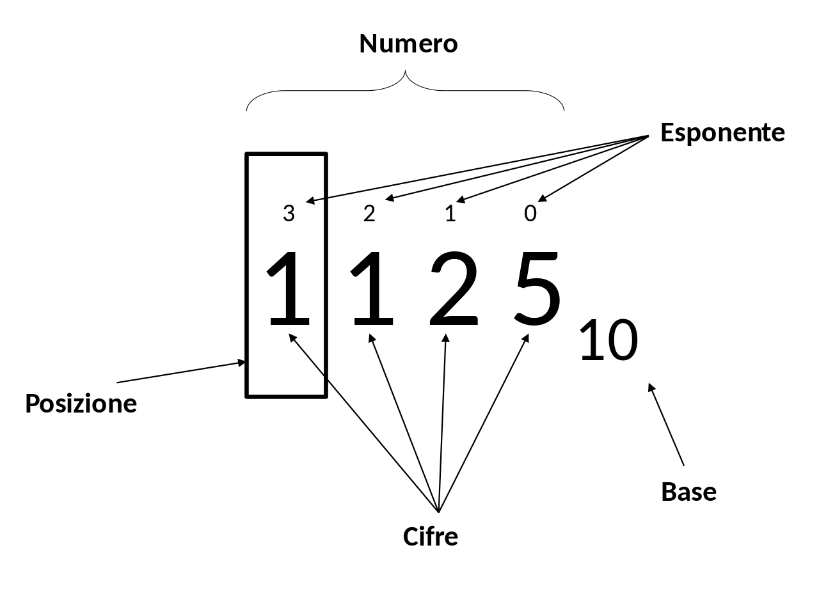
Sistema numerico decimale
Nel sistema decimale il numero 1125 è il risultato dell'operazione 5x10⁰+2x10¹+1x10²+1x10³

Slide 5
Sistema numerico binario
Il sistema numerico binario è un sistema numerico posizionale in base 2
Utilizza solo due simboli, di solito indicati con 0 e 1
Ogni cifra viene chiamata bit
0 & 1

Slide 6
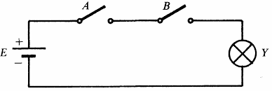
Utilizzo del sistema binario
Utilizzato per la rappresentazione interna dell'informazione dalla quasi totalità degli elaboratori elettronici
Le caratteristiche fisiche dei circuiti digitali rendono molto conveniente la gestione di due soli valori, rappresentati fisicamente da due diversi livelli di tensione elettrica

Slide 7
Scala dei byte
Nome | Valore | Descrizione
Byte | 8 bit | B
Kilobyte | 1024 byte (2¹⁰) | KB
Megabyte | 1024 kilobyte (2²⁰) | MB
Gigabit | 1024 megabyte (2³⁰) | GB
Terabyte | 1024 gigabyte (2⁴⁰) | TB
Petabyte | 1024 terabyte (2⁵⁰) | PB
Exabyte | 1024 petabyte (2⁶⁰) | EB

Slide 8
Da decimale a binario
NUMERO | DIVISO | RISULTATO | RESTO
100 | 2 | 50 | 0
50 | 2 | 25 | 0
25 | 2 | 12 | 1
12 | 2 | 6 | 0
6 | 2 | 3 | 0
3 | 2 | 1 | 1
1 | 2 | 0 | 1
100₁₀ | 1100100₂

Slide 9
Da binario a decimale
NUMERO | MOLTIPLICATO | RISULTATO | SOMMA
1100100 | 2⁰ | 0 | 0
110010 | 2¹ | 0 | 0
11001 | 2² | 4 | 4
1100 | 2³ | 0 | 4
110 | 2⁴ | 0 | 4
11 | 2⁵ | 32 | 36
1 | 2⁶ | 64 | 100
1100100₂ | 100₁₀

Slide 10
E se voglio considerare il segno?
Si associa uno specifico bit: quello più a sinistra
Se il primo bit è 0, allora il numero è positivo
Se il primo bit è 1, allora il numero è negativo
Se ho N bit a disposizione
N-1 per il modulo (ossia il valore effettivo del numero)
1 per il segno

Slide 11
Rappresentazione col segno
POSITIVI |  | NEGATIVI
+0 | 000 | -0 | 100
+1 | 001 | -1 | 101
+2 | 010 | -2 | 110
+3 | 011 | -3 | 111

Slide 12
RAPPRESENTAZIONE COL SEGNO
Problema!!
Doppia rappresentazione per lo zero!!
POSITIVI |  | NEGATIVI
+0 | 000 | -0 | 100

Slide 13
Complemento a due
Si prende il numero positivo (usando anche il bit del segno)
Si cambiano gli 0 in 1 e gli 1 in 0 (complemento a 1)
Si somma il valore 1

Slide 14
Con 4 bit
VALORE | RAPPRESENTAZIONE IN COMPLEMENTO A DUE | VALORE | RAPPRESENTAZIONE IN COMPLEMENTO A DUE
+7 | 0111 | -1 | 1111
+6 | 0110 | -2 | 1110
+5 | 0101 | -3 | 1101
+4 | 0100 | -4 | 1100
+3 | 0011 | -5 | 1011
+2 | 0010 | -6 | 1010
+1 | 0001 | -7 | 1001
0 | 0000 | -8 | 1000

Slide 15
Esempio complemento a due
NUMERO | OPERAZIONE | RISULTATO
5 | CONVERTO | 00000101
00000101 | INVERTO BIT | 11111010
11111010 | SOMMO 1 | 11111011
NUMERO | OPERAZIONE | RISULTATO
11111011 | INVERTO BIT | 00000100
00000100 | SOMMO 1 | 00000101
00000101 | CONVERTO | 5

Slide 16
Esercizi
Trasforma da decimale a binario i seguenti numeri
1, 7, 21, 100, 158, 269, 1203
Trasforma da binario a decimale i seguenti numeri
11101, 100001, 100110, 10111101
Fai il complemento a due dei seguenti numeri
19, 12

Slide 17
Esadecimale

Slide 18
Alfabeto esadecimale
BINARIO | ESADECIMALE | BINARIO | ESADECIMALE
0000 | 0 | 1000 | 8
0001 | 1 | 1001 | 9
0010 | 2 | 1010 | A
0011 | 3 | 1011 | B
0100 | 4 | 1100 | C
0101 | 5 | 1101 | D
0110 | 6 | 1110 | E
0111 | 7 | 1111 | F

Slide 19
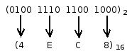
Da binario a esadecimale
A partire da destra, si creano gruppi di 4 bit
Se non ho abbastanza bit alla fine, aggiungo degli 0 all’inizio
Uso la tabella di prima

Slide 20
ESEMPIO DA BINARIO A ESADECIMALE
NUMERO | OPERAZIONE | RISULTATO
11101100101001 | AGGIUNGO BIT PER ARRIVARE A 16 | 0011101100101001
0011101100101001 | FACCIO GRUPPI DA 4 | 0011 1011 0010 1001
0011 1011 0010 1001 | CONVERTO I GRUPPI | 3 B 2 9
3 B 2 9 | METTO ASSIEME | 3B29

Slide 21
esercizi
Trasforma i seguenti numeri decimali in esadecimali
28, 57, 100, 1547

Slide 22
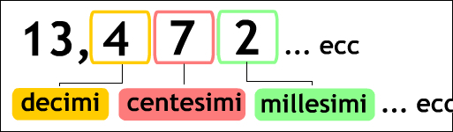
Come rappresentiamo i numeri con la virgola?

Slide 23
Virgola fissa
Un certo numero di cifre per la parte intera
7 bit
Un certo numero di cifre per la parte frazionaria
8 bit
Un bit per rappresentare il segno
Quello più a sinistra

Slide 24
Esempio
+1,25
00000001.00011001
-8,0
10001000.00000000

Slide 25
esercizio
Esprimi in binario virgola fissa i seguenti numeri decimali
9,22 / 12,3 / -2,75

Slide 26
Virgola mobile
La posizione della virgola può cambiare… ma come?
Uso la notazione scientifica
Mantissa
Rappresenta un numero tra 0,100000 e 0,99999 (parte frazionaria)
Esponente
Indica la potenza di 10 per cui occorre moltiplicare la mantissa al fine di ottenere il numero che si intende rappresentare

Slide 27
Virgola mobile
1 bit per il segno
8 bit di esponente in eccesso 127 (ossia sommo l’esponente con 127)
23 bit di parte frazionaria

Slide 28
esempio
Rappresentiamo in virgola mobile il numero 43,6875

Slide 29
Passo 1 – BIT DEL SEGNO
Calcola il segno del numero
0 se positivo
1 se negativo

Slide 30
Passo 2.1 – BINARIO DELLA PARTE INTERA
Trasforma il numero intero senza segno in forma binaria
Dividendo | Divisore | Resto
43 | 2 | 1
21 | 2 | 1
10 | 2 | 0
5 | 2 | 1
2 | 2 | 0
1 | 2 | 1

Slide 31
Passo 2.2 – BINARIO DELLA PARTE DECIMALE
Trasforma il numero decimale senza segno in forma binaria
ATTENZIONE!! Stavolta si moltiplica la parte frazionaria fino ad ottenere 1 e si prende ogni volta la parte intera del risultato, per poi prendere i bit dall’alto verso il basso
Moltiplicando | Moltiplicatore | Parte intera
0,6875 | 2 | 1
0,375 | 2 | 0
0,75 | 2 | 1
0,5 | 2 | 1

Slide 32
Passo 2.3 – COMPLETO IL BINARIO
(43.6875)₁₀=(101011.1011)₂

Slide 33
Passo 3 – NOTAZIONE SCIENTIFICA
Scriviamo il numero in notazione scientifica
1.010111011x10⁵

Slide 34
Passo 4 – MANTISSA
Completa la mantissa
Allunga a destra, se necessario, con degli 0 fino ad avere, in totale, 23 bit
Prendi la parte frazionaria del numero in notazione scientifica

Slide 35
Passo 5 - ESPONENTE
Converti l’esponente in binario eccesso 127
Prendo quindi l’esponente e gli sommo 127
5 + 127 = 132
Trasformo 132 in binario
(132)₁₀=(10000100)₂

Slide 36
Unisco il tutto
0 | 1 | 0 | 0 | 0 | 0 | 1 | 0 | 0 | 0 | 1 | 0 | 1 | 1 | 1 | 0 | 1 | 1 | 0 | 0 | 0 | 0 | 0 | 0 | 0 | 0 | 0 | 0 | 0 | 0 | 0 | 0
SEGNO | ESPONENTE (8 BIT) |  |  |  |  |  |  |  | MANTISSA (23 BIT)

Slide 37
esercizio
Esprimi in binario virgola mobile il seguente numero: 23,275

